Slide 2

Tianyu Fang
房天语 TINYRAIN
北京三帆中学 网络社团社长
应用评测兼职作者，自由撰稿人
#Google #Apple #Sony

Slide 3




Tianyu Fang

Slide 4

Android
基于 Linux 内核的移动操作系统，现由谷歌公司维护。

Slide 5
Android
全球第一大智能手机操作系统
以 Linux 为基础，开源 (open-source)
被 Google 收购并继续开发

Slide 6
浅谈中国特色 Android
房天语 (Tinyrain)

Slide 7


Slide 8
Google Mobile Service

Slide 9
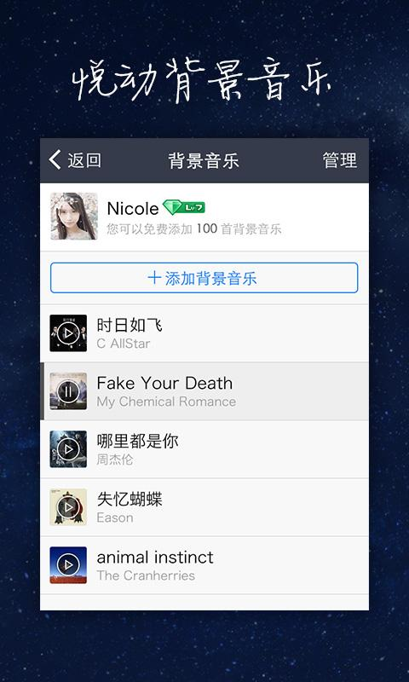
QQ 空间 Android 版
v4.6.4.124 (更新于 2014 年 6 月)
Google Play 官方截图

Slide 10
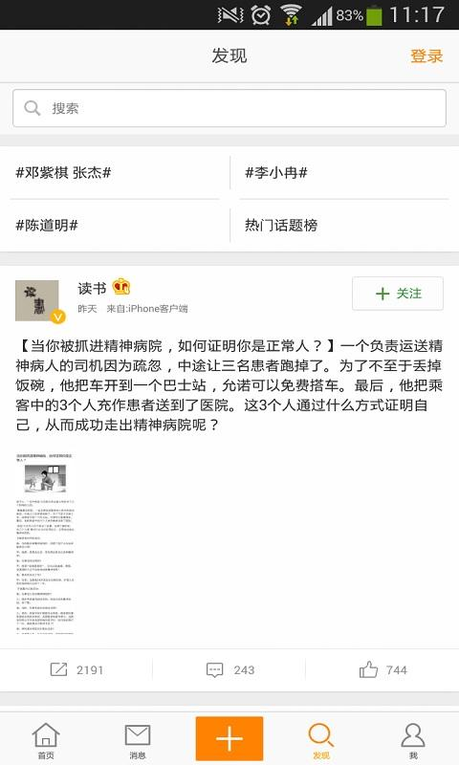
新浪微博 Android 版
v4.4.1 (更新于 2014 年 6 月)
Google Play 官方截图

Slide 11
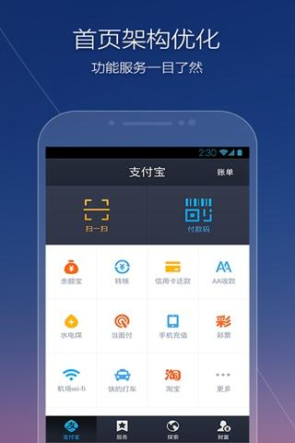
支付宝钱包 Android 版
v8.1.0.043001 (更新于 2014 年 4 月)
Google Play 官方截图

Slide 12
为什么 Android 应用要使用 iOS 的 UI？

Slide 13
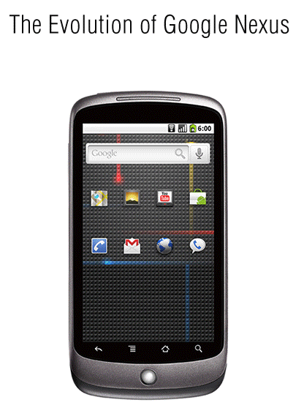
Google Nexus
Google 设计，其他工厂代工
俗称「亲儿子」

Slide 14
中国 Android 用户机型
Google Nexus
三星 / HTC / 索尼 ……
小米 / 努比亚 / OPPO / ……
联想 / 多普达 / 酷派 / 中兴 / ……

Slide 15
联想 / 多普达 / 酷派 / 中兴 / ……
价格低
自制 ROM
运营商定制，「充话费就送」

Slide 16
在中国 Android 机型整体情况和 iOS 对比
除旗舰机型外，相对 iPhone 价格低廉。
iOS 的 UI 相对规范，而各品牌 Android 设备原生系统无奇不有。
Android 各机型配置情况很大不同，而 iOS 设备则是同一水准。

Slide 17
“因为苹果高端、大气、上档次。”

Slide 18
iOS 的替代品

Slide 19
属于 Android 的用户界面

Slide 20
Android Design

Slide 21
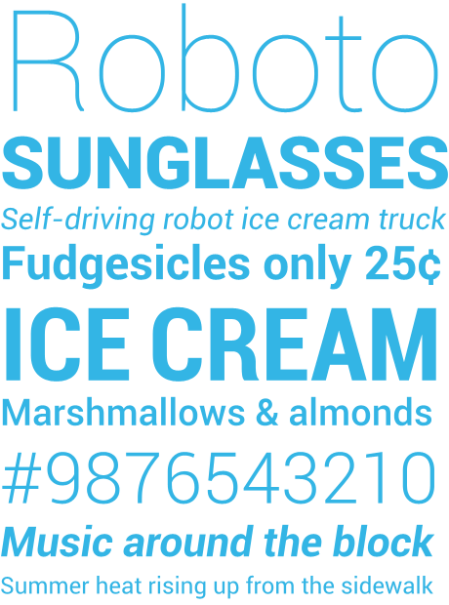

Google 规范定义的 Android 应用设计准则
Android Design

Slide 22
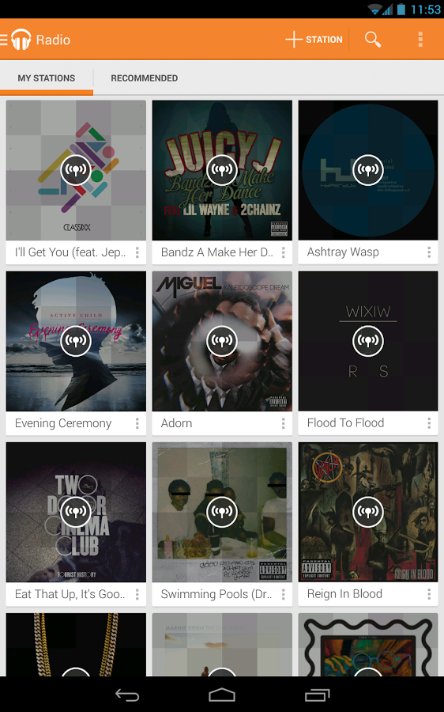
ANDROID Design
卡片式

Slide 23
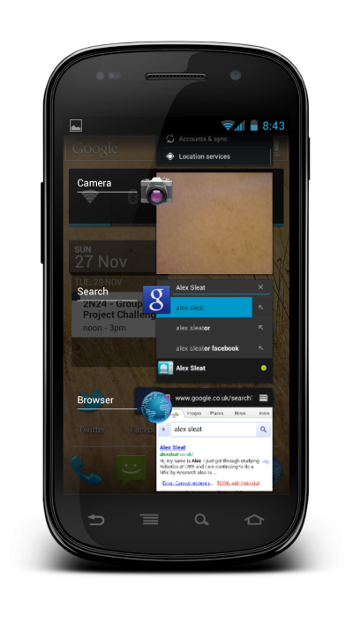
Android Design
(2012-2014)

Slide 24
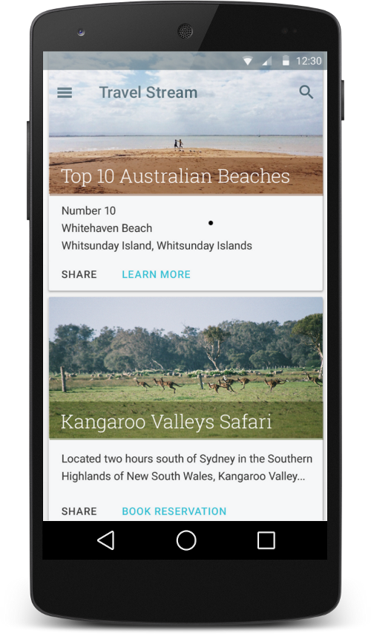
Google Design (material Design)
(2014- )

Slide 25
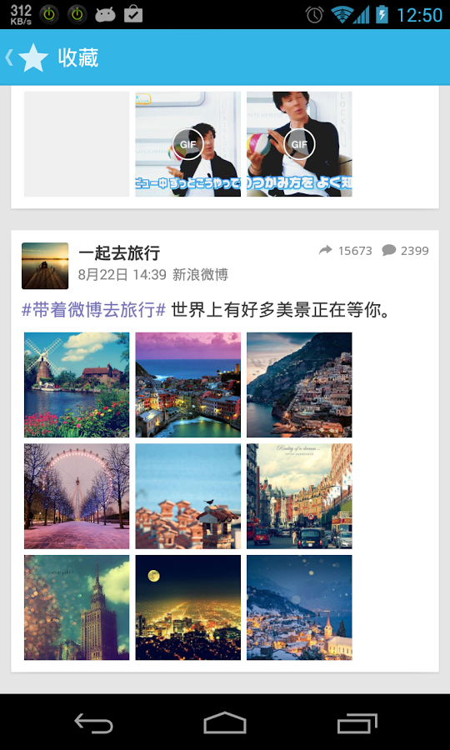
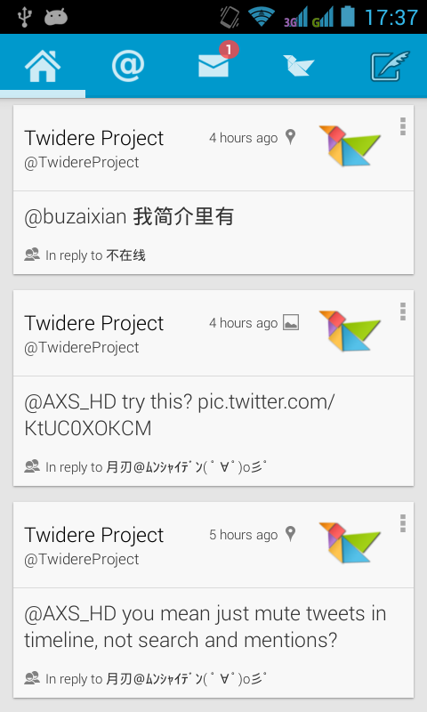
四次元
by qii
Twidere
by mariotaku

Slide 26
©hina

Slide 28
Amazon App Store
第二大的正版应用购买商店

Slide 29
机型规范性 — 厂商 设计规范性 — 开发者/设计师 版权规范性 — 共同责任

Slide 30
Tinyrain.us
主页
Tinyrain.tel
联系方式
@TinyrainNotFound
新浪微博
@Tinyrainfty
Twitter
+Tianyu Fang
Google+
Tianyu Fang
知乎

Slide 31
浅谈中国特色 Android
主讲人：房天语 (Tinyrain)

